Slide 1

Logistika
-
Doprava
Cílem přednášky je seznámit se s dopravními zařízeními a jednotlivými druhy dopravy
.
Šárka Čemerková
Garant předmětu
Šárka Čemerková
Přednášející

Slide 2
Logistika
-
Doprava
Dopravní zařízení
Klasifikace dopravy
Charakteristika dopravy podle dopravních cest
.
Struktura přednášky

Slide 3
Doprava
propojuje jednotlivé části logistického procesu
zabezpečuje fyzické přemístění výrobků z místa, kde se vyrábějí, do místa, kde je jich zapotřebí – přínos místa
je faktorem časového přínosu - určuje, jak rychle a jak spolehlivě se výrobek přesouvá z jednoho místa do jiného

Slide 4
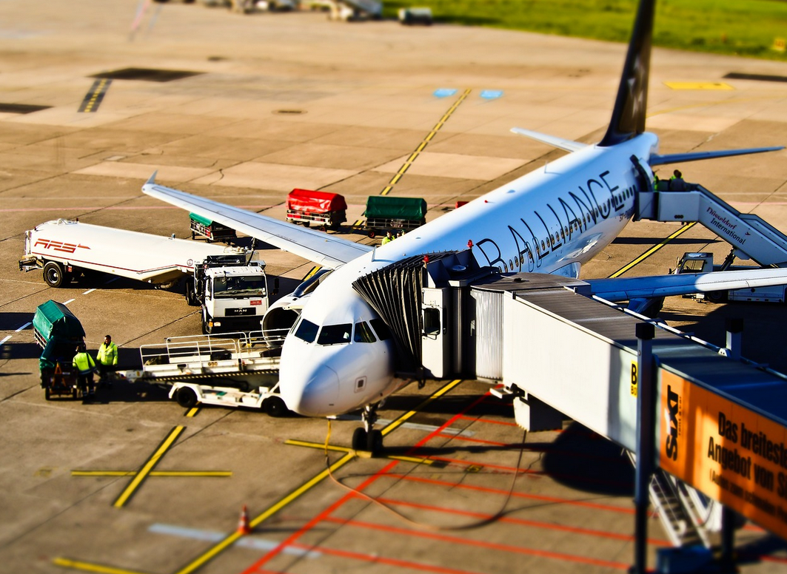
logistické řízení v dopravě = integrované využití technických, organizačních i řídících metod k tomu, aby dopravce zajistil přemístění požadovaných věcí nebo zboží ve správném čase na správné místo s požadovanou jakostí služeb a s příslušnými informacemi

Slide 5
zajišťuje přesun výrobků na geograficky oddělené trhy
pokud výrobky přicházejí na trh včas, nepoškozené a v požadovaném množství, poskytuje doprava zákazníkům přidanou hodnotu
plánování dopravních systémů:
  požadavky zákazníka na čas a tím na přepravované náklady
  volba dopravního zařízení a ostatních nakládacích pomůcek
  volba dopravního prostředku

Slide 6
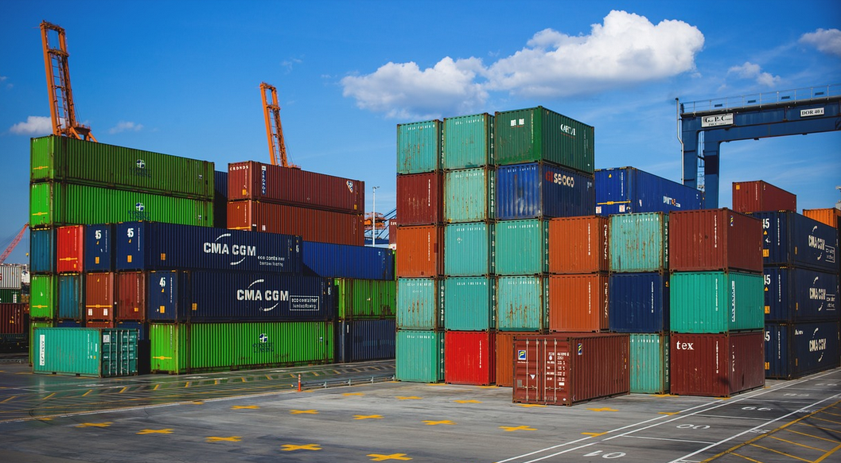

Dopravní zařízení
druhy dopravních zařízení:
  palety
  kontejnery
  tvarově nestabilní zásobníky

Slide 7
funkce dopravních zařízení:
  přejímka a sestavování dopravovaných materiálů
  ochrana dopravovaného zboží před poškozením, krádeží atd.
  manipulovatelnost
  skladovatelnost
  nositelé informací

Slide 8
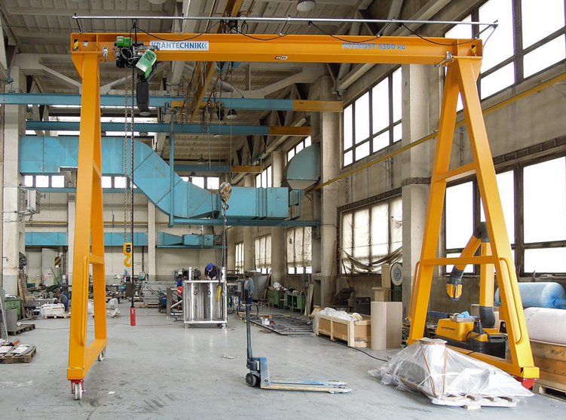
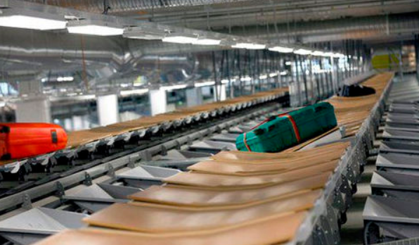
Klasifikace dopravy
  dle dodavatele a odběratele:
  mimopodniková
  vnitropodnikovou dopravu:
    kontinuální dopravní prostředky
    nekontinuální dopravní prostředky

Slide 9
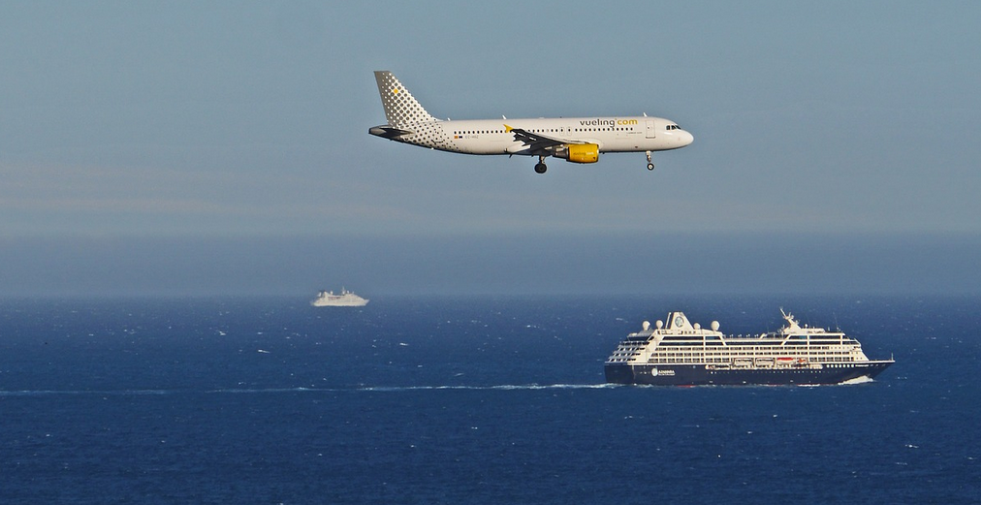
dle přepravovaného objektu:
    osobní
    nákladní
  dle dopravní cesty:
  silniční
  železniční
  vodní:
    vnitrozemská (říční)
    námořní
  letecká
  potrubní
  kombinovaná doprava: železniční-silniční, silniční-lodní,
  silniční-letecká nebo železniční-lodní

Slide 10

Silniční doprava
pozitiva vs. negativa
celovozová zásilka
sběrná služba
nadgabaritní (nadrozměrná) přeprava

Slide 11
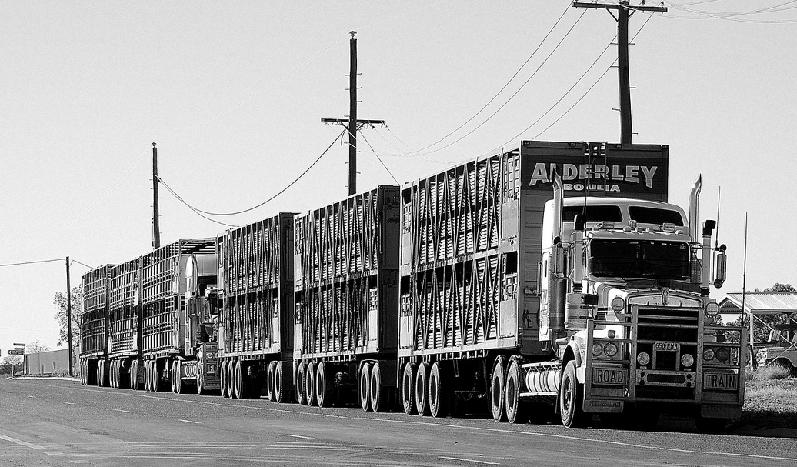
Road train (XXL, LCV, gigaliner, Eurokombi, Megatruck)
silniční souprava v ČR 22 m (až 153 palet), na výjimku i více, ve světě cca 50 m
až 4 různé teplotní
režimy

Slide 12
podmínky použití v ČR:
  Podléhá schválení MD ČR, které schvaluje přepravní trasu (na 3 měs.)
  Hmotnost max 48 t, na D1 u Prahy 40 t (nosnost mostu)
  Jen na směrově oddělených dálnicích a rychlostních komunikacích, mimo ně max 10 km pro nakládku/vykládku
  Nesmí křížit železnici
  Speciální ozn.
  Např. Schenker kusové zásilky Praha-Brno

Slide 13
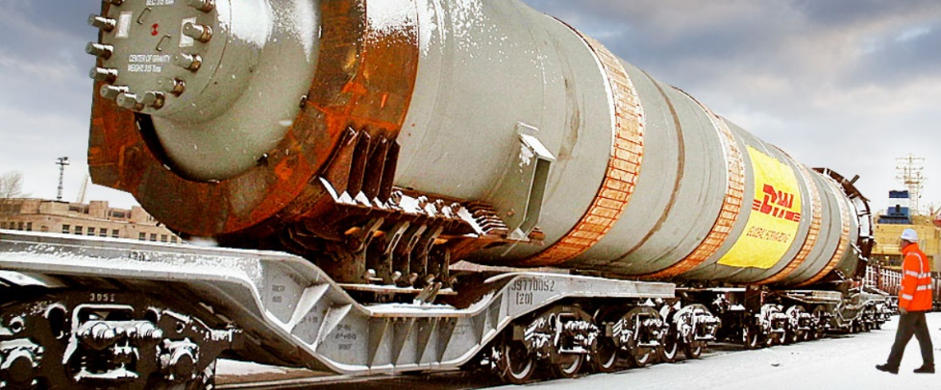
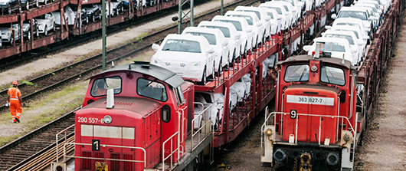
Železniční doprava
pozitiva vs. negativa
jednotlivé vozové zásilky
spěšniny
ucelený vlak
jednotlivé ucelené zásilky

Slide 14
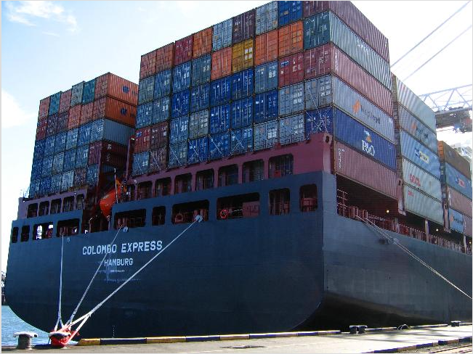
Vodní doprava
pozitiva vs. negativa
říční
námořní:
  pobřežní (kabotážní)
  transoceánská
liniová
trampová

Slide 15
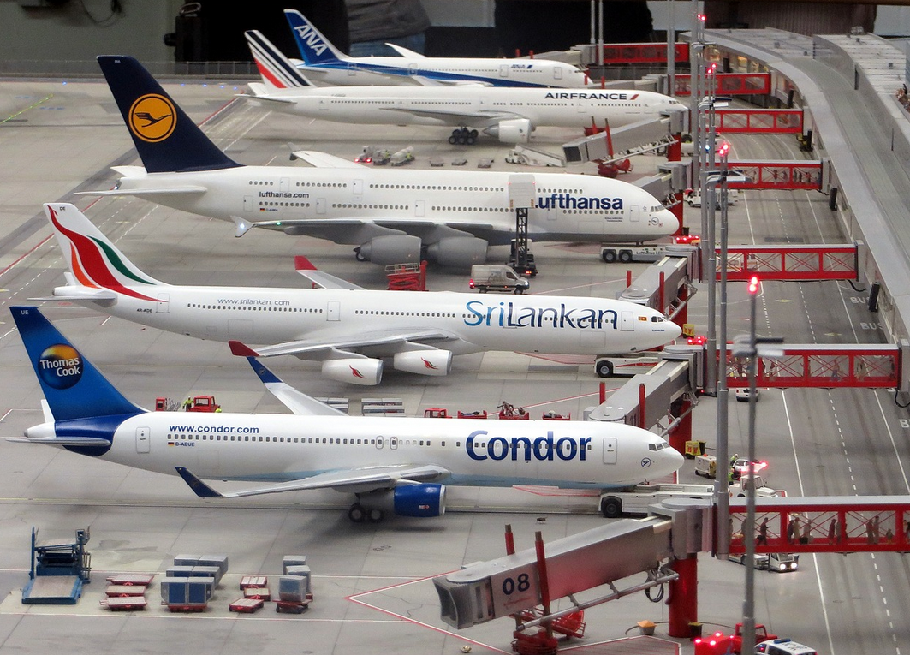
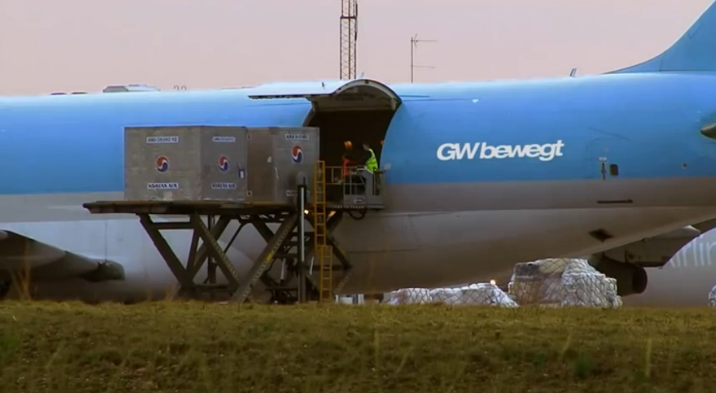
Letecká doprava
pozitiva vs. negativa
pravidelná linka
charter

Slide 16
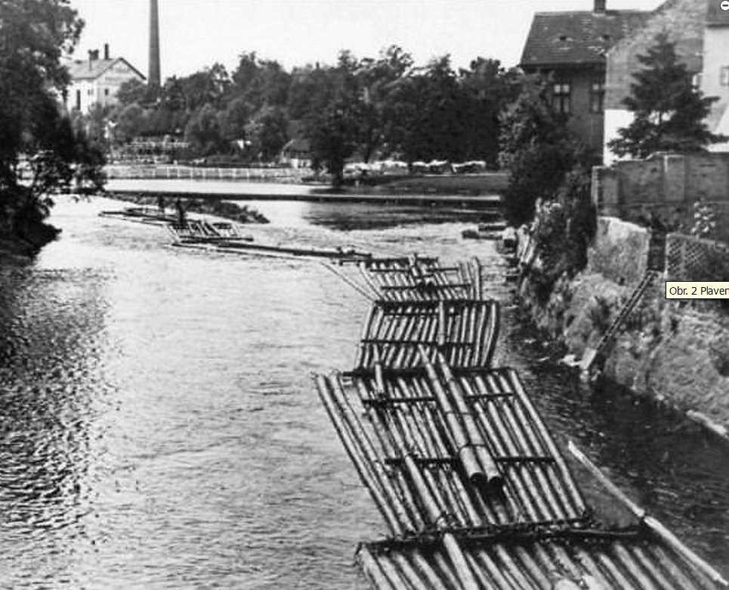
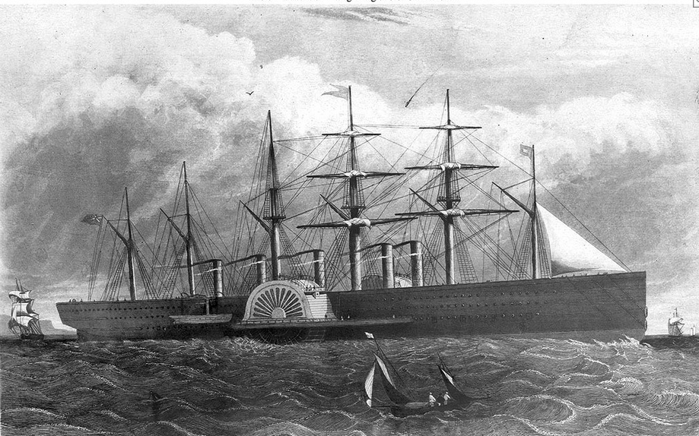
Notes:
Britská obchodní loď z 19. století

Slide 17
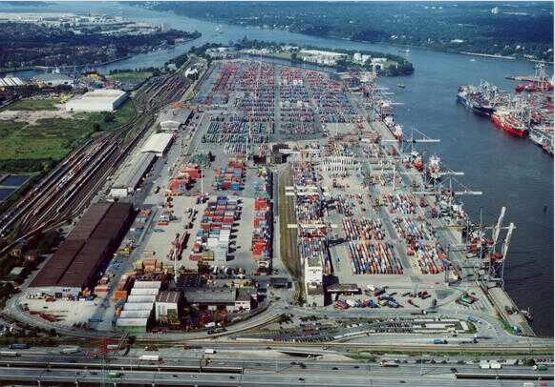
Přístav Bremenhaven

Slide 18
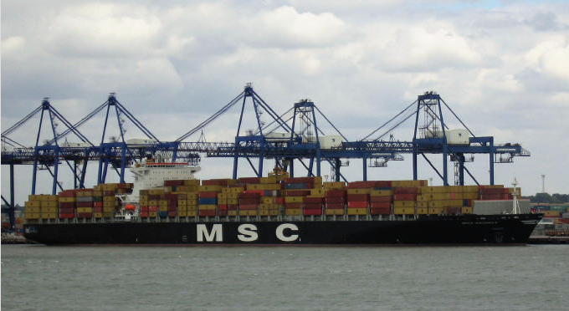
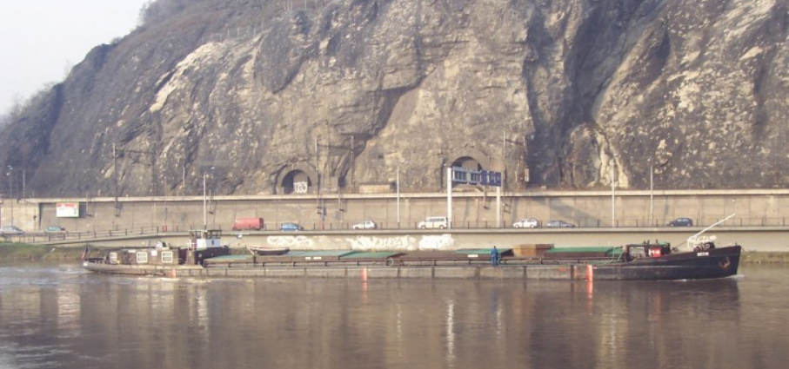
Říční doprava

Slide 19
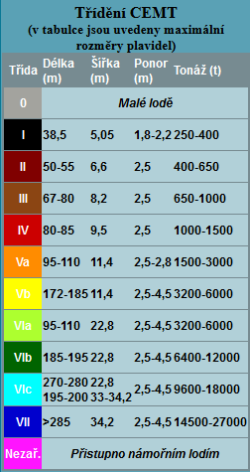
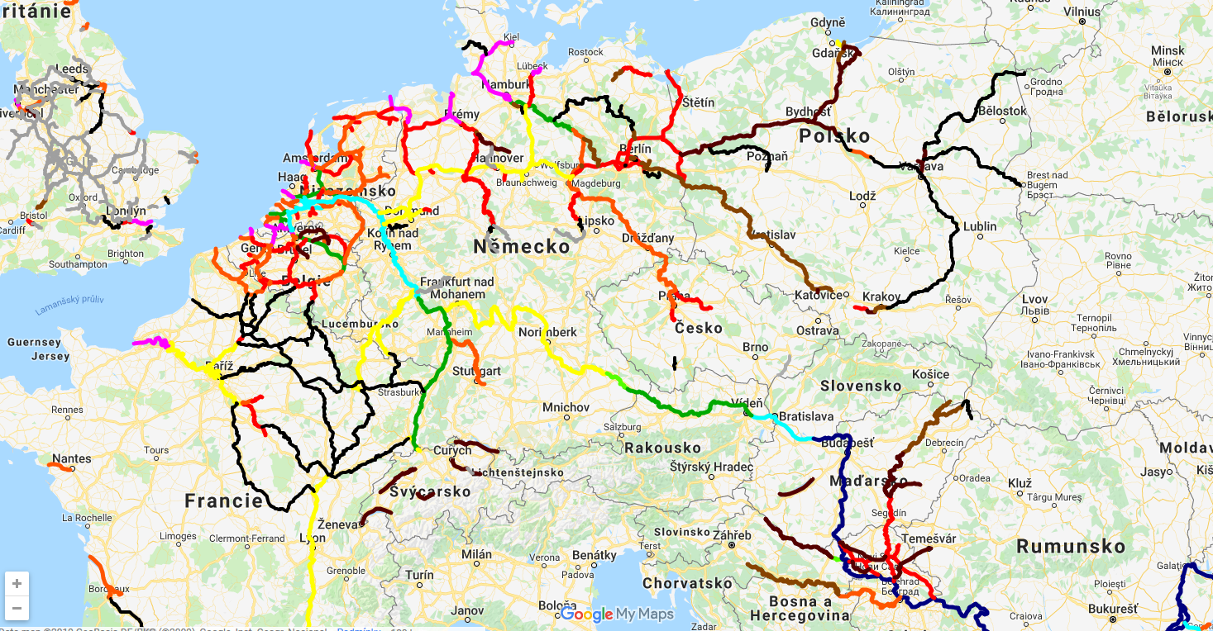

Slide 20
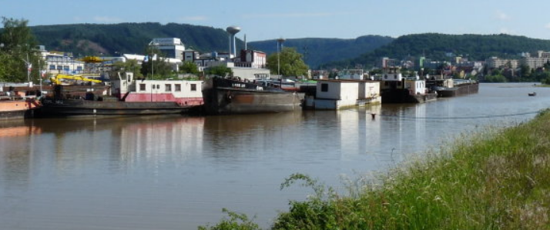
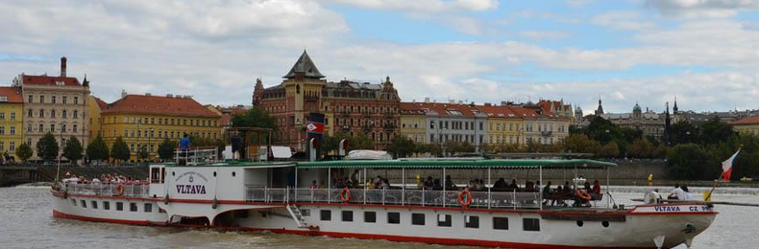

Slide 21
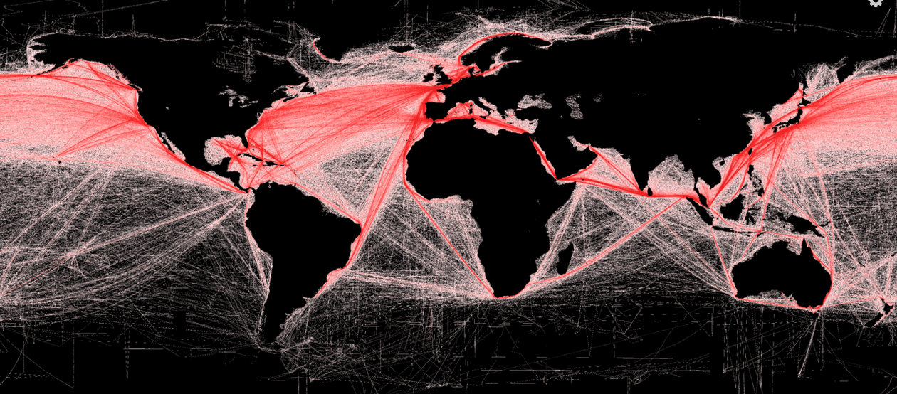
Mapa hustoty lodní dopravy

Slide 22
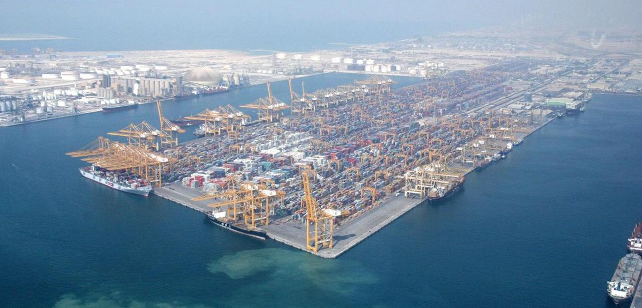
Největší světové přístavy kontejnerové přepravy (2017)
Šanghaj (Čína; 40,23 mil. kontejnerů-TEU)
Singapur(Singapur; 33,66 mil. TEU)
Šen-čen(Čína; 25,20 mil. TEU)
Ning-po – Čou-šan(Čína)
Hongkong (Hongkong )
Pusan (Jižní Korea)
Kanton (Čína)
Čching-tao (Čína)
Dubaj (SAE)
Tchien-ťin (Čína)
Rotterdam (Holandsko; 13,73 mil. TEU)

Slide 23
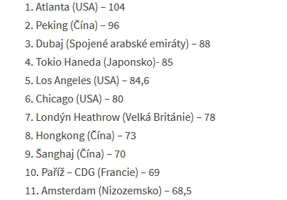
Největší světová letiště (počty cestujících v mil. v roce 2017)

Slide 24
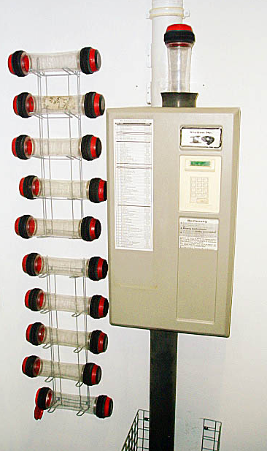
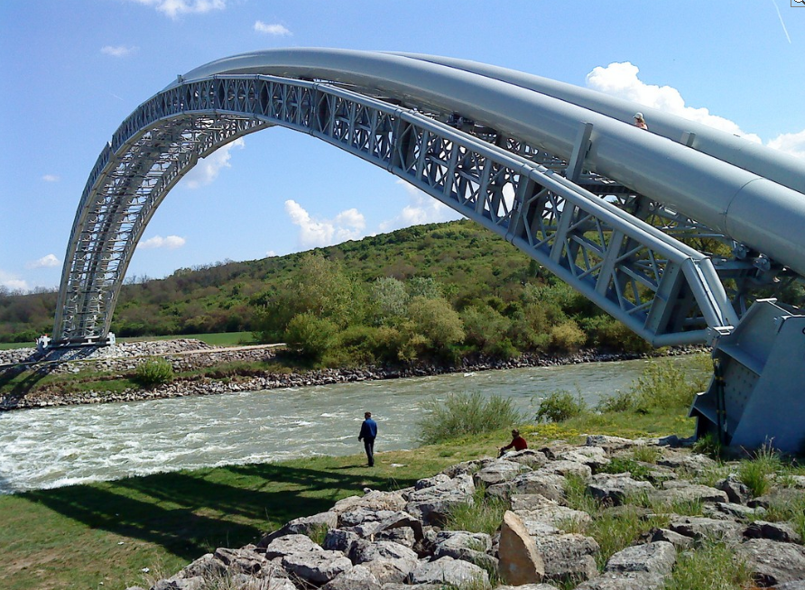
Potrubní doprava
pozitiva vs. negativa
produktovody

Slide 25
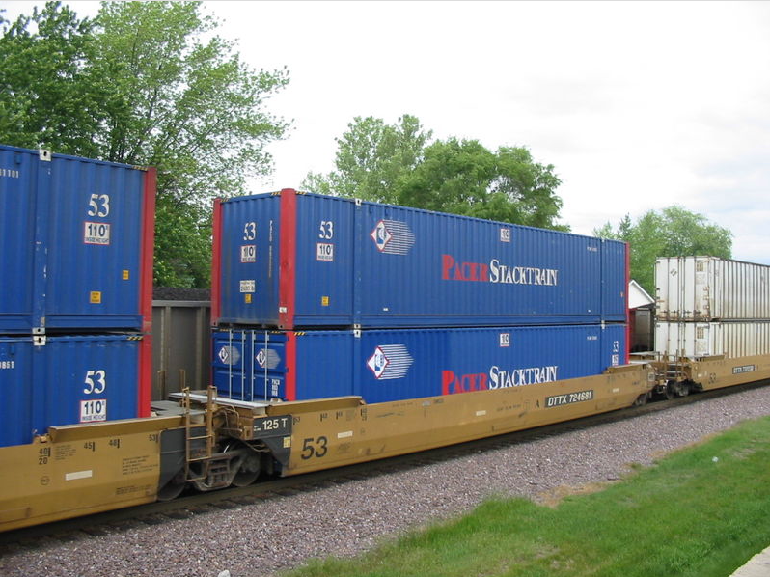
Kombinovaná doprava
část trasy prochází po železnici, vnitrozemskou vodní cestou nebo po moři a
ostatní přeprava spadá
pod silniční přepravu
silniční doprava je
využívána pro vyzvednutí
zásilky u odesílatele
a pro dodání zásilky
příjemci

Slide 26
vybrané charakteristiky kombinované dopravy:
  Snížení nákladů při manipulaci s materiálem
  Vysoká bezpečnost přepravovaného zboží
  Minimalizace podílu těžké ruční práce
  Jednotná technika mechanizace, automatizace, nakládky a vykládky
  Nedostatečná legislativní podpora státu
  Nedostatečná harmonizace podmínek provozování jednotlivých druhů nákladní dopravy

Slide 27
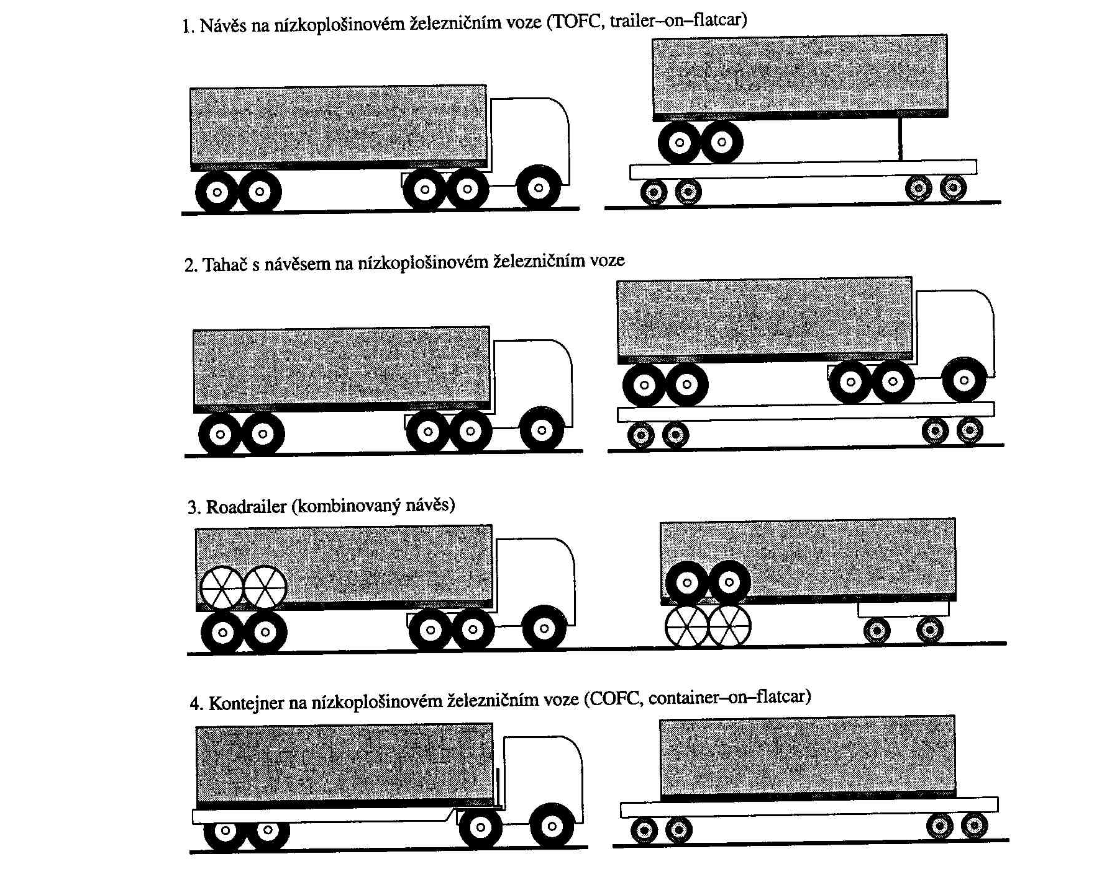

Slide 28
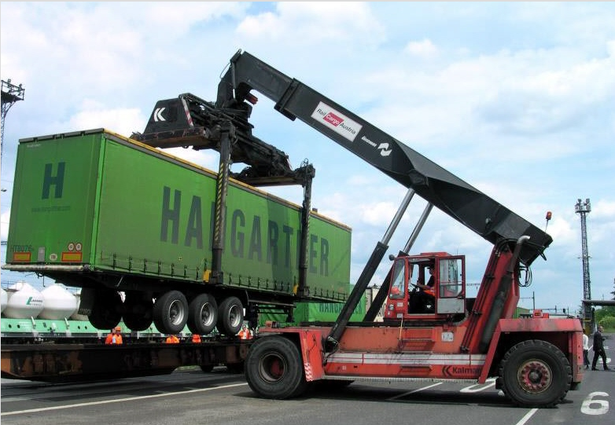
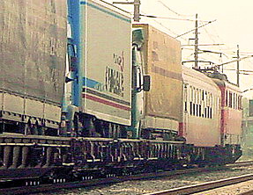

Slide 29
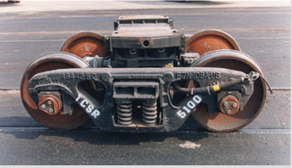
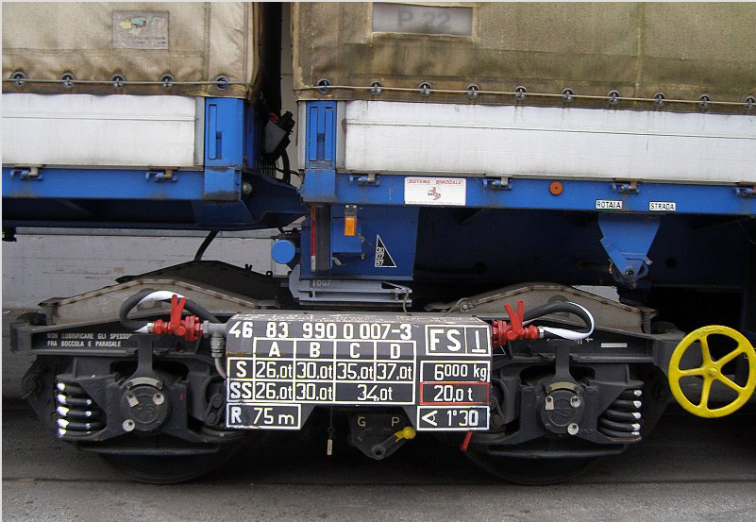

Slide 30
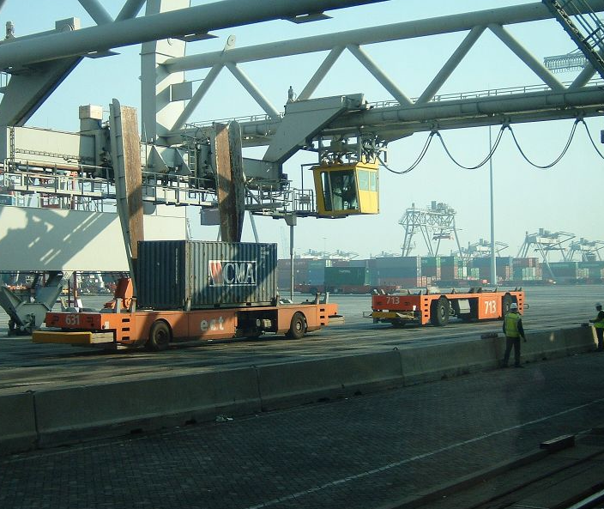
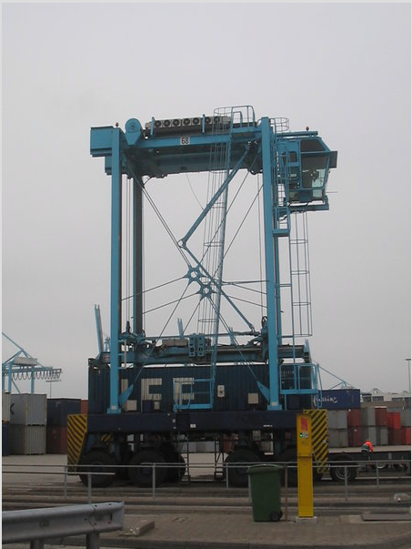

Slide 31
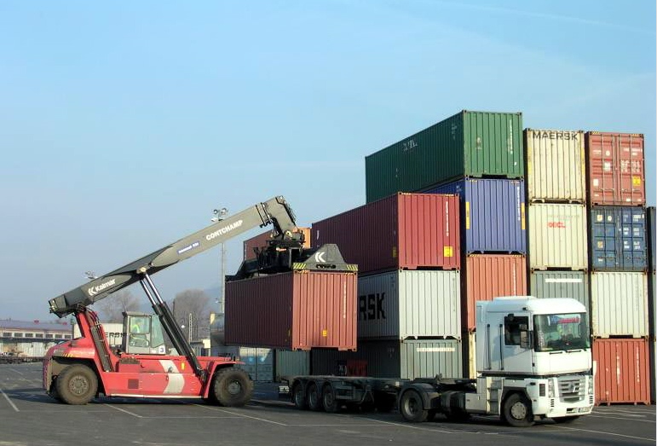
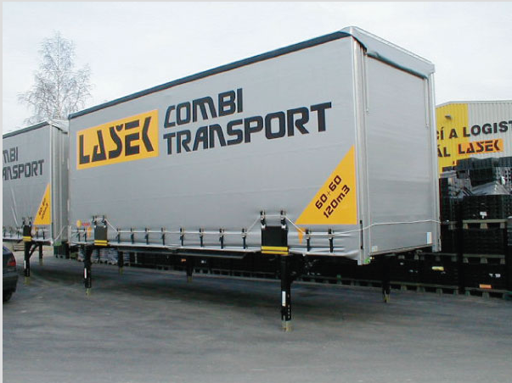

Slide 32
Shrnutí přednášky
Umíte:
Vysvětlit přínosy dopravy
Definovat dopravní zařízení
Klasifikovat dopravu z různých úhlů pohledu
Charakterizovat druhy dopravy podle dopravních cest

